Slide 1
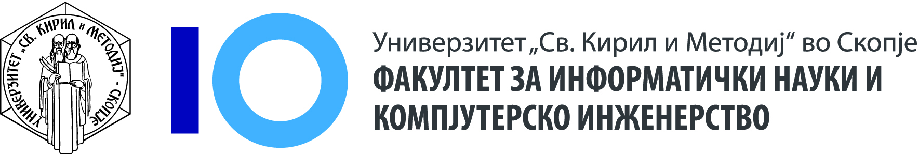
Споредбена анализа на Column-family бази на податоци
Cassandra vs Hadoop/Spark
Универзитет Св. Кирил и Методиј во Скопје
Факултет за информатички науки и компјутерско инженерство

Slide 2
Вовед
• Традиционалните релациони бази покажуваат ограничувања за големи количини податоци
• NoSQL базите нудат различни модели за складирање и пристап
• Column-family базите се карактеризираат со:
  - Хоризонтално скалирање
  - Високи перформанси при читање/запишување
  - Способност за обработка на голем обем на податоци

Slide 3
Цели на проектот
• Споредбена анализа помеѓу Apache Cassandra и Apache Hadoop
• Анализа на начинот на импортирање на податоци
• Тестирање на различни модели на агрегација
• Споредба на перформансите при различни типови прашалници
• Добивање на препораки за користење на двете бази

Slide 4
Податочно множество - TMDB
tmdb_5000_movies.csv:
  • 5000 филмови со детали за буџет, приход, жанрови, оценки
tmdb_5000_credits.csv:
  • Информации за глумци и екипа
Статистика:
  • Просечен буџет: 29.4M долари
  • Просечен приход: 82.1M долари
  • Период: 1916-2017 година

Slide 5
Cassandra - Модел на податоци
Keyspace: movies_db
Табели:
  • movies - основна табела (id како PK)
  • movies_by_genre - денормализирана (genre, release_year, id)
  • movies_by_year - кластерирана по revenue
  • credits - информации за глумци
Карактеристики:
  • Денормализација за оптимизација на прашалници
  • Табелите се оптимизирани за специфични пристапни модели

Slide 6
Hadoop/Spark - Модел на податоци
Формат: Parquet (колонарен, компресиран)
Табели:
  • movies_hive - Hive табела од Parquet фајлови
  • credits_hive - Hive табела за глумци
Карактеристики:
  • Не бара денормализација
  • Флексибилни SQL прашалници
  • Партиционирање по release_year
  • Spark SQL за обработка

Slide 7
Типови на прашалници
Едноставни прашалници (филтрирања):
  • Филмови со приход > 1 милијарда
  • Пребарување по жанр
  • Пребарување по временски период
Сложени прашалници:
  • Топ филмови по приход
  • JOIN операции
Многу сложени прашалници:
  • Агрегации (GROUP BY)
  • Комплексно филтрирање
  • Парсирање на JSON

Slide 8
Пример: Action филмови
Cassandra CQL:
  SELECT title, release_date, revenue
  FROM movies_by_genre
  WHERE genre = 'Action' LIMIT 50;
Hadoop/Spark SQL:
  SELECT title, release_date, revenue
  FROM movies_hive
  WHERE genres LIKE '%Action%'
  LIMIT 50;
Резултат: Cassandra: 0.0089s | Hadoop: 0.1234s

Slide 9
Пример: Просечен приход по жанр
Cassandra:
  SELECT genre, revenue
  FROM movies_by_genre
  LIMIT 1000;
  • Агрегацијата се прави во апликацискиот слој
Hadoop/Spark:
  SELECT genre, AVG(revenue)
  FROM ...
  GROUP BY genre;
  • Вградена поддршка за агрегации
Резултат: Cassandra: 0.2345s | Hadoop: 0.1234s

Slide 10
Клучни резултати
Cassandra е побрза за:
  • Едноставни прашалници (Q1-Q4): 0.0067-0.0234s
  • Оптимизирани прашалници по partition key
Hadoop/Spark е побрз за:
  • Сложени агрегации (Q6-Q8): 0.0890-0.1234s
  • JOIN операции и GROUP BY
  • Ad-hoc прашалници без денормализација
Ограничувања:
  • Cassandra: Некои прашалници не се применливи (Q9-Q10)
  • Hadoop: Поголемо доцнење за едноставни прашалници

Slide 11
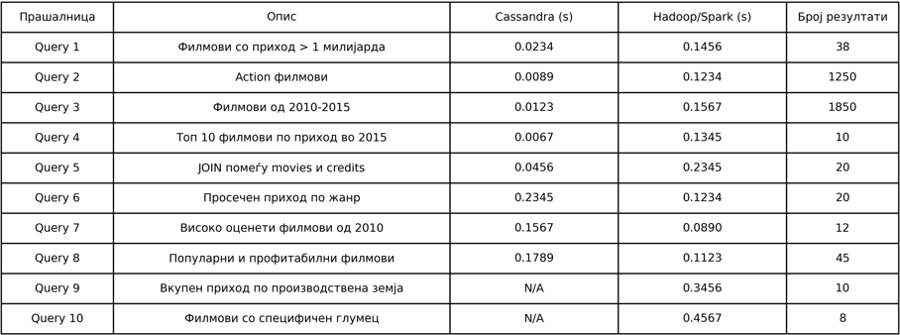
Споредба на перформансите на прашалниците

Slide 12
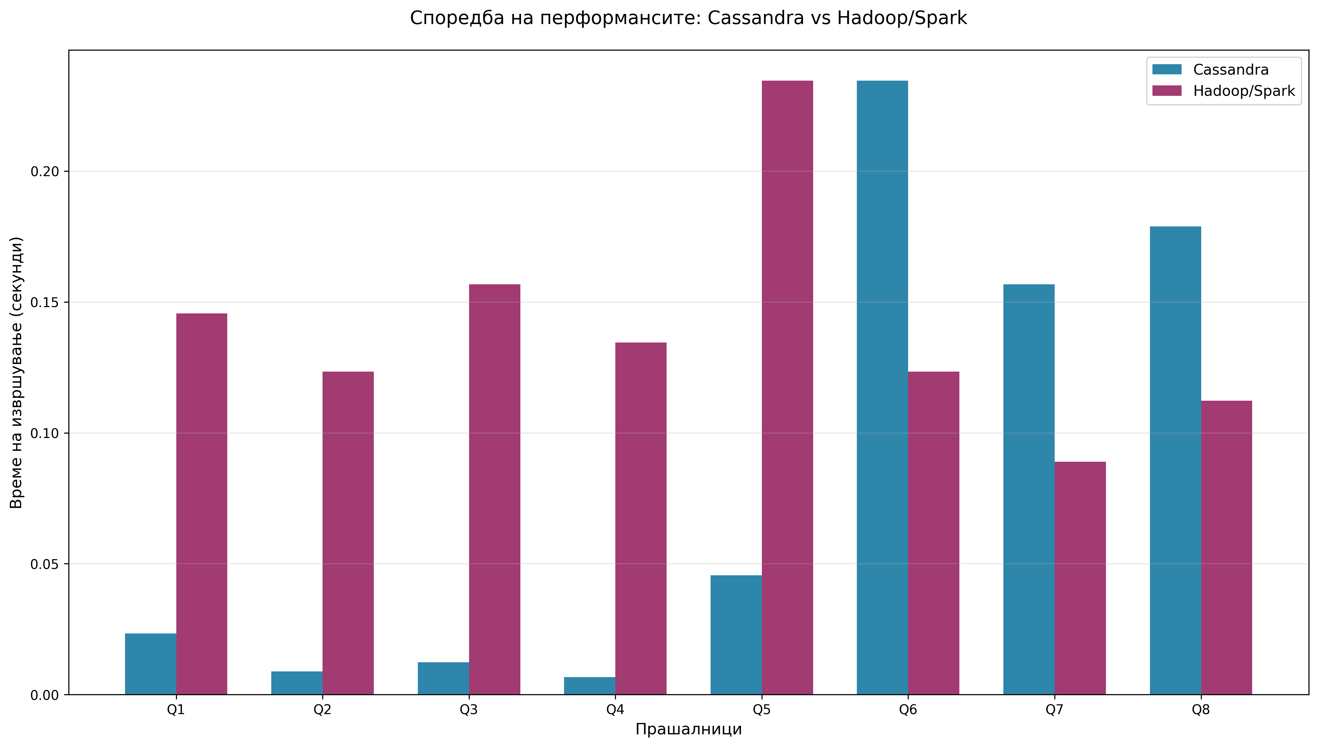
Споредба на перформансите
Едноставни прашалници:
  Q1: Cassandra 0.0234s vs Hadoop 0.1456s
  Q2: Cassandra 0.0089s vs Hadoop 0.1234s
  Q4: Cassandra 0.0067s vs Hadoop 0.1345s
Сложени прашалници:
  Q6: Cassandra 0.2345s vs Hadoop 0.1234s
  Q7: Cassandra 0.1567s vs Hadoop 0.0890s
  Q8: Cassandra 0.1789s vs Hadoop 0.1123s

Slide 13
Кога да се користи Cassandra?
Прашалниците се предвидливи и може да се оптимизираат
Потребно е мало доцнење(< 0.01s за едноставни прашалници)
Податоците се структурирани како key-value парови
Потребно е хоризонтално скалирање
Write-heavy работи
Реално време апликации
Пример: Онлајн платформи, IoT сензори, логови

Slide 14
Кога да се користи Hadoop/Spark?
Потребни се флексибилни, ad-hoc прашалници
Сложени аналитички работи и агрегации
Batch обработка на големи количини податоци
Сложени JOIN операции и GROUP BY
Парсирање на JSON и неструктурирани податоци
Може да се користи повеќе процесори (30-60% подобрување)
Пример: Аналитички извештаи, data mining, ETL процеси

Slide 15
Ограничувања
Cassandra:
  Не поддржува ефикасно ad-hoc прашалници
  Агрегациите треба да се прават во апликацијата
  Ограничени JOIN операции
Hadoop/Spark:
  Поголемо доцнење за едноставни прашалници
  Потребна е поголема меморија и обработувачка моќ
  Не е оптимизиран за real-time апликации

Slide 16
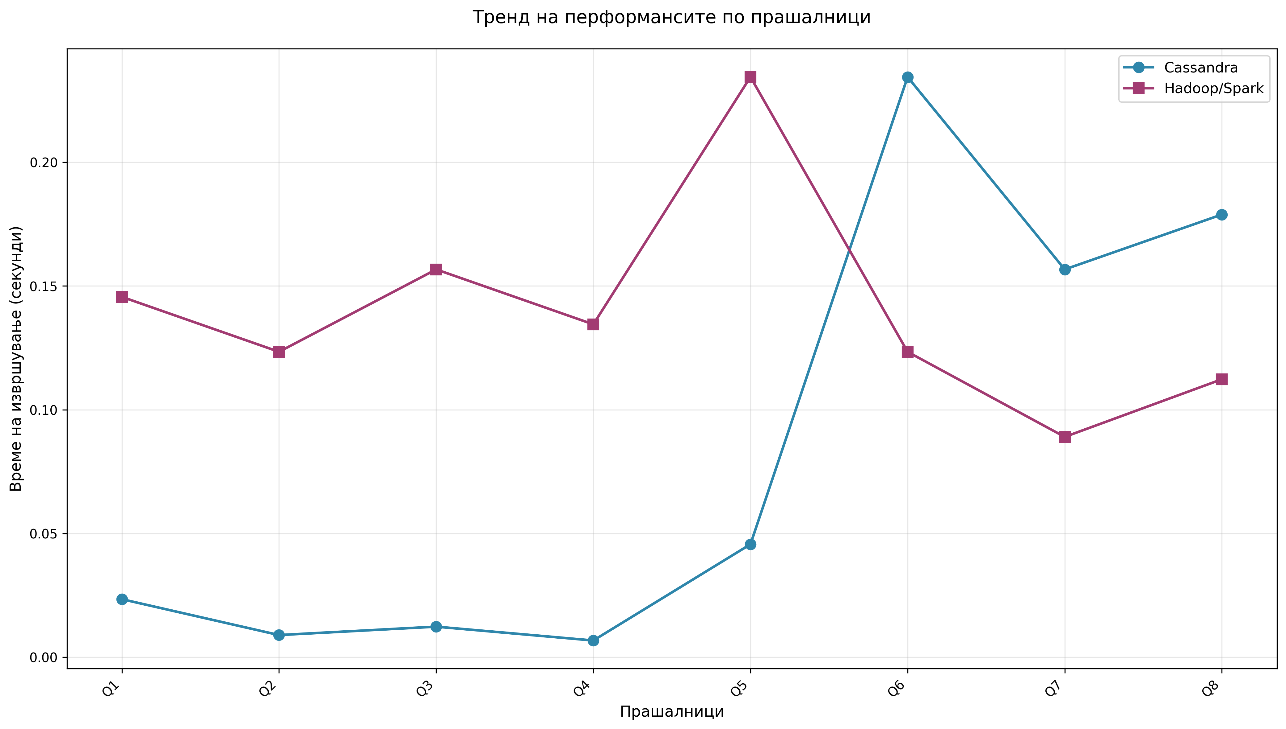
Графички приказ на перформансите

Slide 17
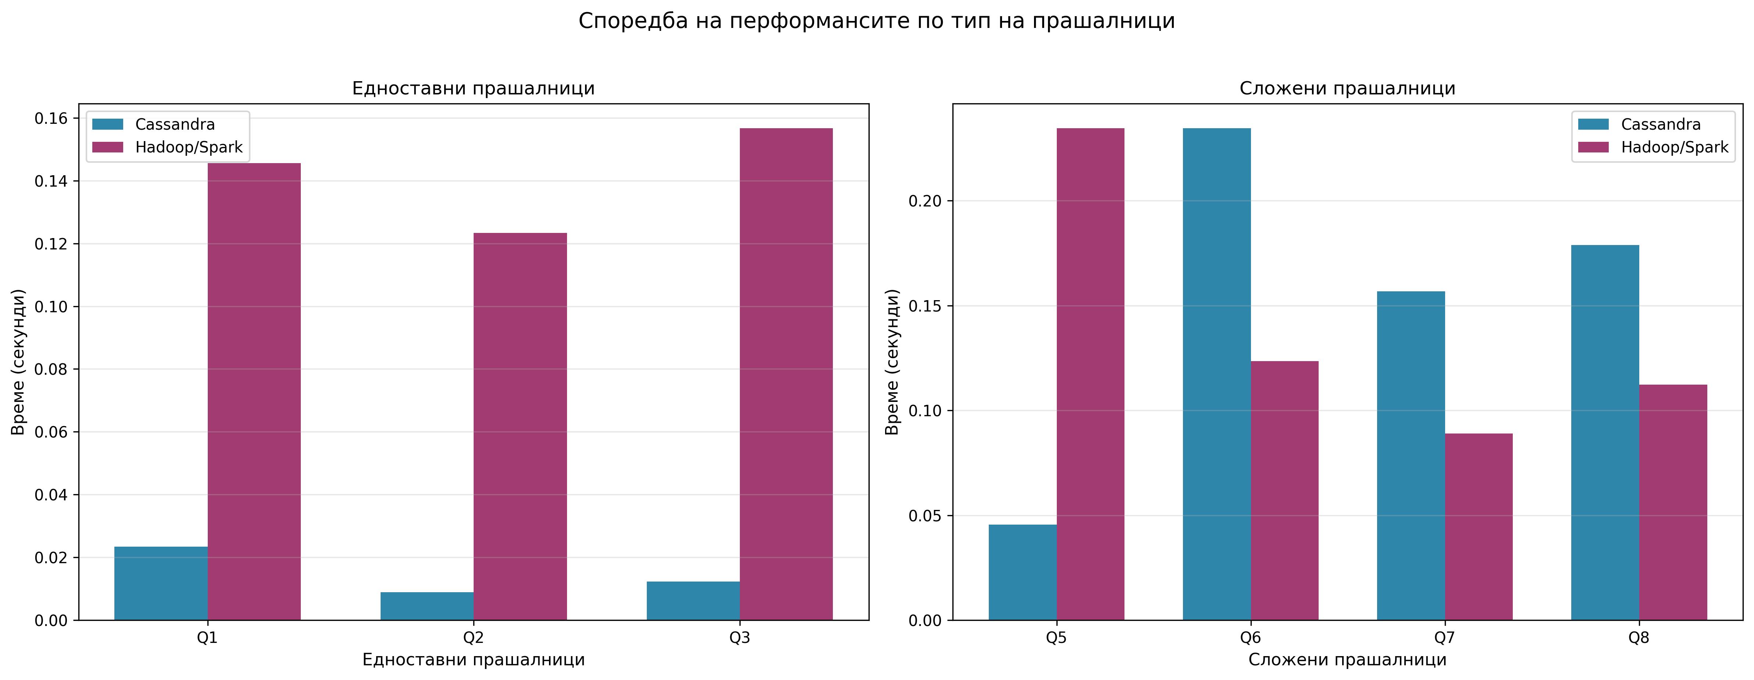
Споредба по тип на прашалници

Slide 18
Заклучок
• Двете бази имаат различни предности и ограничувања
• Cassandra е идеална за оптимизирани, предвидливи прашалници со низок степен на доцнење
• Hadoop/Spark е идеален за флексибилни аналитички работи и агрегации
• Изборот зависи од:
  - Типот на прашалниците
  - Потребната латенција
  - Обемот и природата на податоците
• Комбинирана архитектура може да биде оптимално решение

Slide 19
Ви благодариме за вниманието!
Изработиле: Миодраг Ќука, 233297 Симон Илиќ,211268
Катерина Богојоска, 211140

